Slide 1
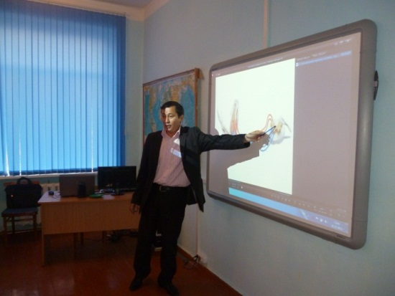
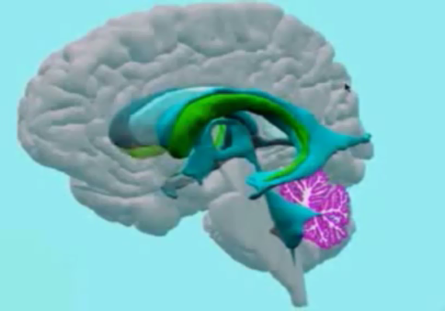
Сабақтың тақырыбы: Ми дінінің құрылысы мен қызметі. Мишық
Сабақтың мақсаты: Ми дінінің құрылысы мен қызметін оқушыларға
түсіндіру
Сарин Жарас Теміртасұлы
Химия-биология пәні мұғалімі

Slide 2
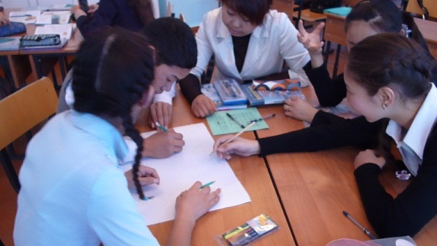
Қызығушылығын ояту
Ми
Топқа бөлу
Топпен жұмыс
Ұй жұмысын тексеру

Slide 3
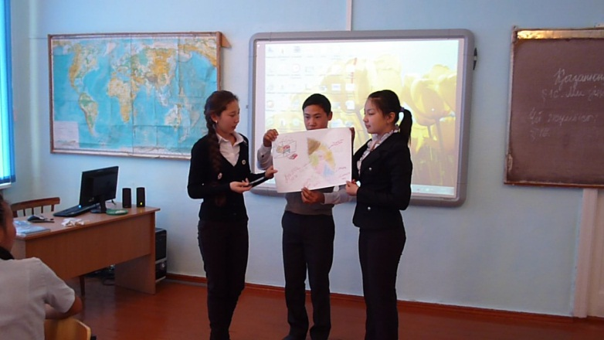
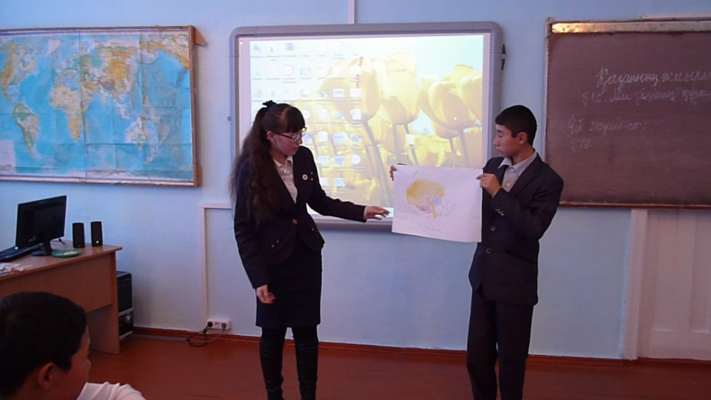
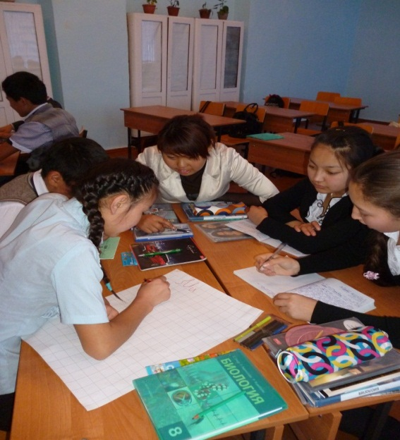
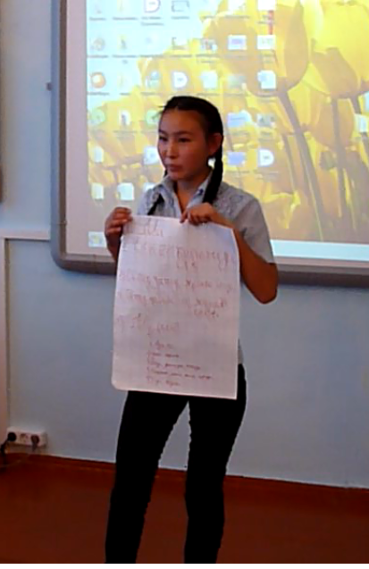
Мағынаны тану
1 топтың Флипчартты қорғау
2 топтың флипчартты қорғауы
Синквейнды оқу

Slide 4
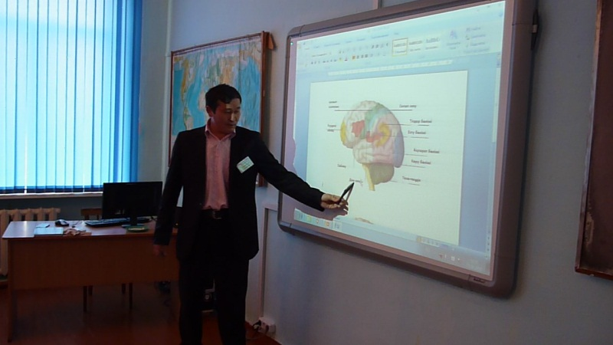
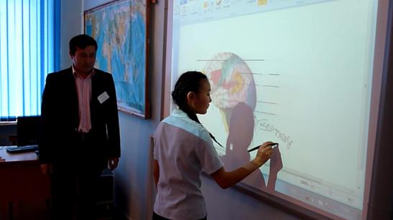
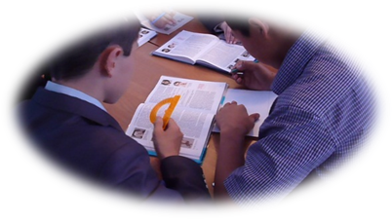
АКТ-мен жұмыс
АКТ қолданып ми дінінің құрылысын түсіндіру
Тапсырманы орындау
Жұппен жұмыс

Slide 5
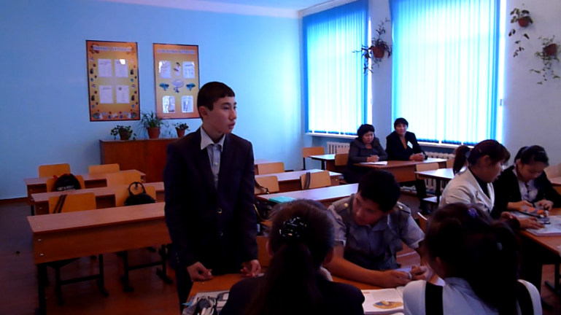
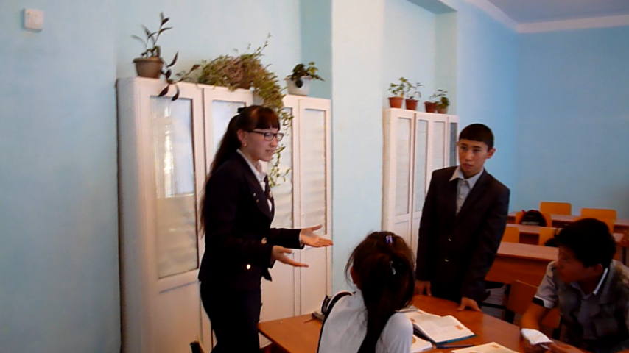

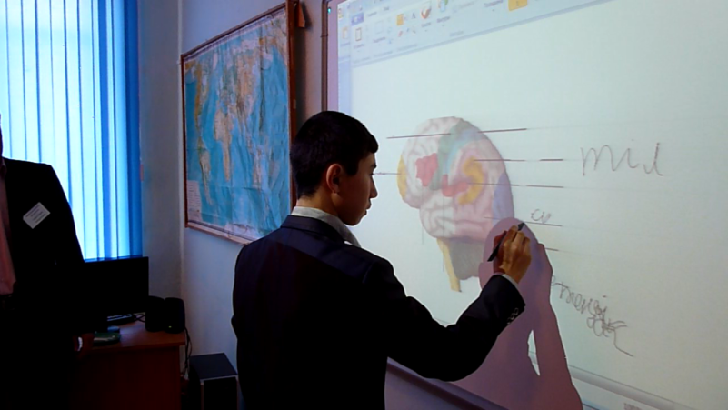
Ой толғаныс

